Slide 1
更新Rational Functional Tester脚本
用友软件股份有限公司
姓名 周拓
2012年04月18日

Slide 2

RFT最新脚本路径
最新脚本路径： \\zhoutuo\RFT课件及脚本\RFT脚本\最新脚本
将脚本拷贝到本地，打开RFT(RFT安装路径下的Java Scripting)

Slide 3
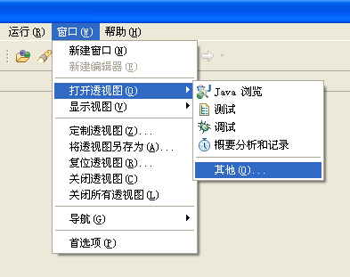
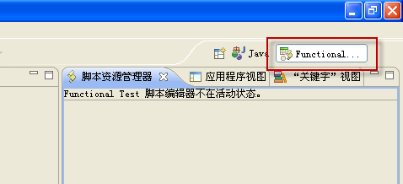
RFT更新脚本
切换到Functional Test 透视图

Slide 4
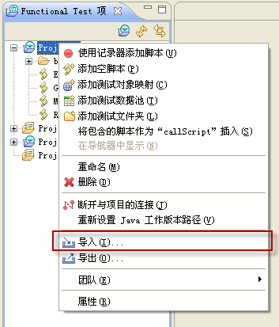
RFT更新脚本
右键单击Project1(默认名)工程，选择“导入”

Slide 5
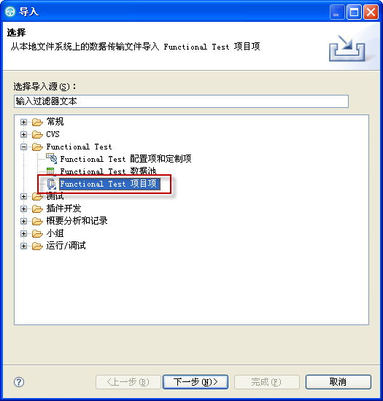
RFT更新脚本
选择Functional Test 项目项，点击“下一步”

Slide 6
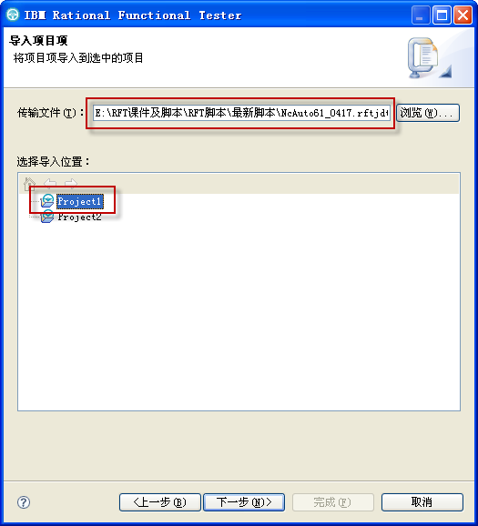
RFT更新脚本
选择要更新的脚本和工程，点击“下一步”

Slide 7
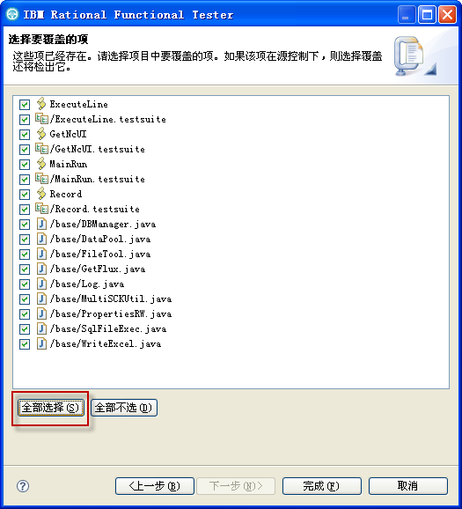
RFT更新脚本
点击“全部选择”，点击“完成”

Slide 8
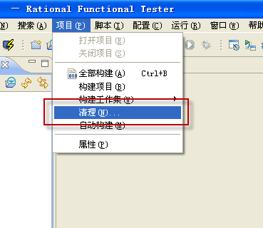
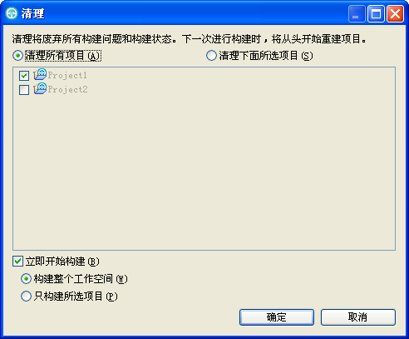
RFT更新脚本
选择项目->清理，清理项目后完成脚本导入。

Slide 9
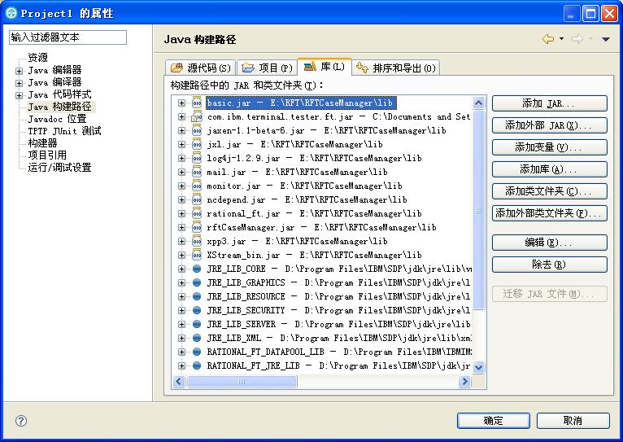
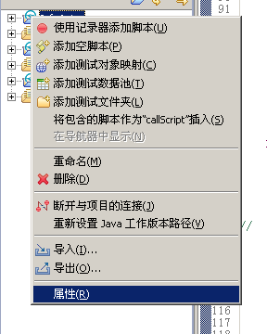

RFT更新脚本
请确定RFT中的jar包保持最新，更新方法如下
  选中项目点右键，打开属性
  选择java构建路径->库 页签->添加外部jar，选择保存在RFTCaseManager\lib下的所有jar文件 ，确定

